Slide 1

Вспомним, что изучали
Определите, что относится к правлению князя Владимира:
1.Подчинил вятичей и родимичей
2.Строительство оборонительных крепостей на южных границах
3.Поход на Царьград
4. Крещение Руси
5. Объединение Новгорода и Киева
6.Первое столкновение Руси с Польшей
7. Началось строительство храмов и монастырей

Slide 2
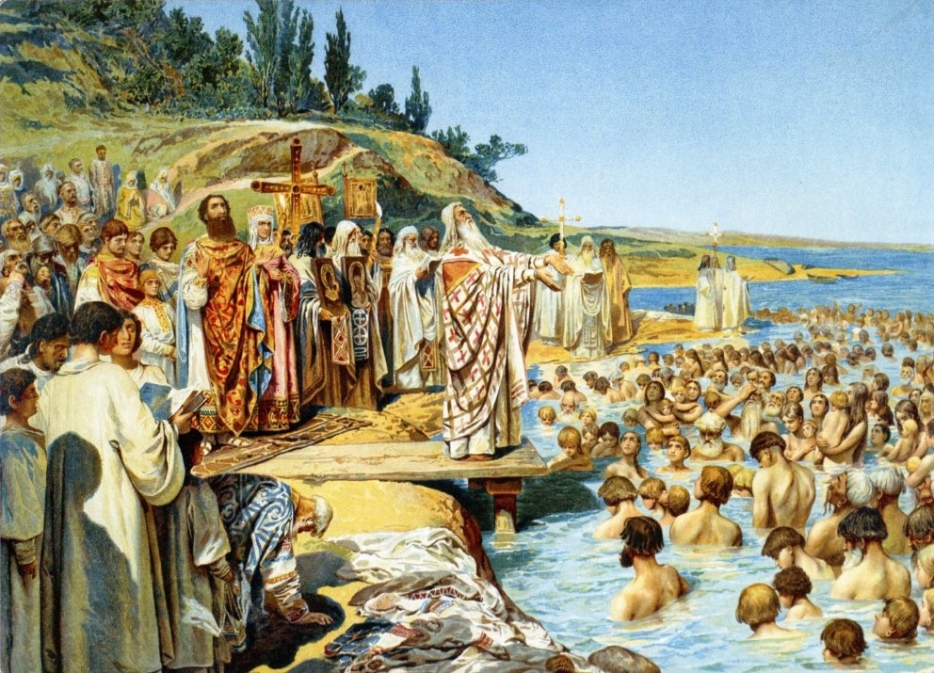
Какое событие изображено на картине?
Когда оно произошло?
988 г.

Slide 3
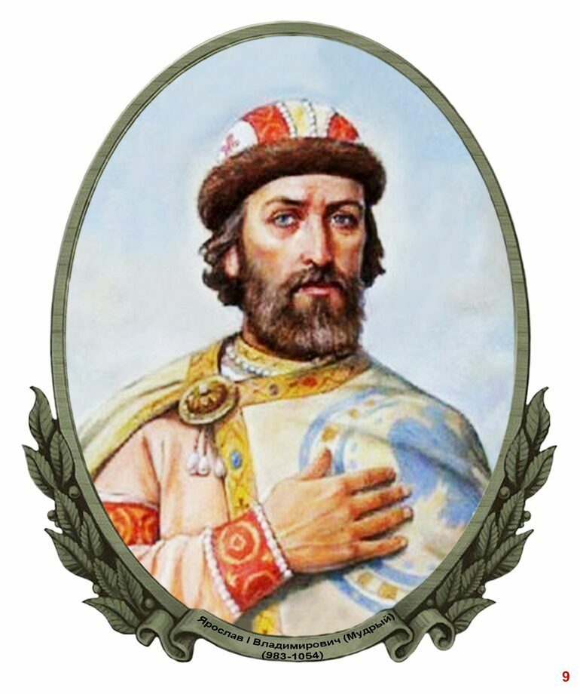
Русское государство при Ярославе Мудром
Кудашева Римма Александровна
Учитель истории МАОУ СОШ №218 г.Новосибирск

Slide 4
План урока
Борьба за власть сыновей Владимира.
Внутренняя политика Ярослава.
Управление государством при Ярославе Мудром.
Внешняя политика Ярослава Мудрого.

Slide 5

Задание на урок :
Почему Ярослава назвали Мудрым, а его правление считается временем расцвета Древнерусского государства?

Slide 6
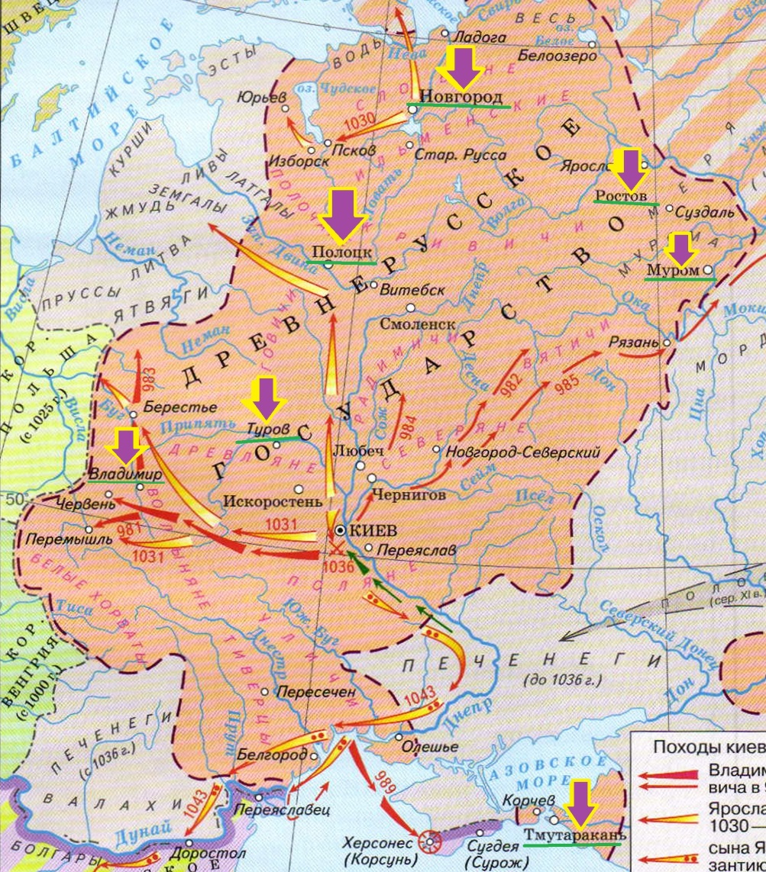
Из «Повести временных лет»
«И посадил Вышеслава в Новгороде, Изяслава в Полоцке, а Святополка в Турове, а Ярослава в Ростове, Когда же умер старший Вышеслав в Новгороде, посадил в нем Ярослава, а Бориса в Ростове, а Глеба в Муроме, Святослава в Древлянской земле, Всеволода во Владимире, Мстислава в Тмутаракани»

Slide 7
Усобицы-
вражда, борьба, война между связанными друг с другом людьми или группами людей
(родственниками, представителями одного народа, страны)
Борис
и Глеб
Святополк
1016 -1019 гг.
Ярослав
Святослав
Мстислав
С 1036 г. Ярослав стал единоличным правителем Руси

Slide 8
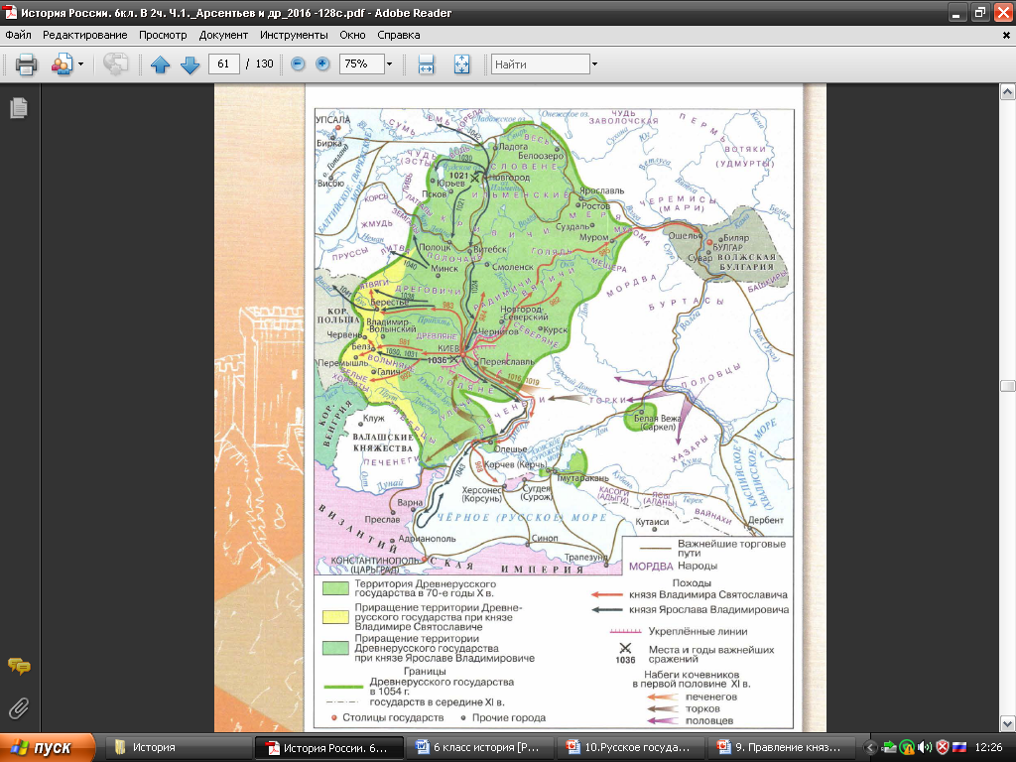

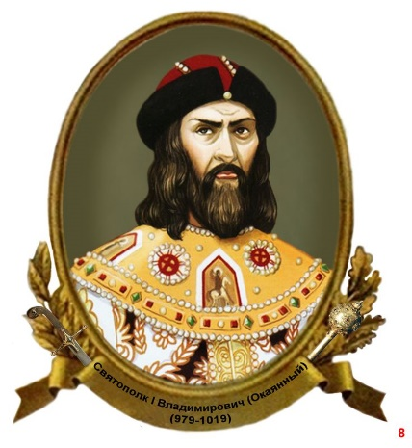
Борьба Ярослава против
Святополка
Варяги
1016 г. – сражение у Любича
1018 г. – поражение Ярослава 1019 г. – сражение на р. Альта
Святополк Окаянный
Печенеги
Победа Ярослава

Slide 9
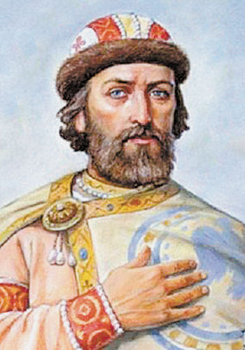

1019–1054 гг.– княжение Ярослава Мудрого
58
На что была направлена внутренняя политика Ярослава Мудрого?
Что было им сделано для достижения своих целей?

Slide 10
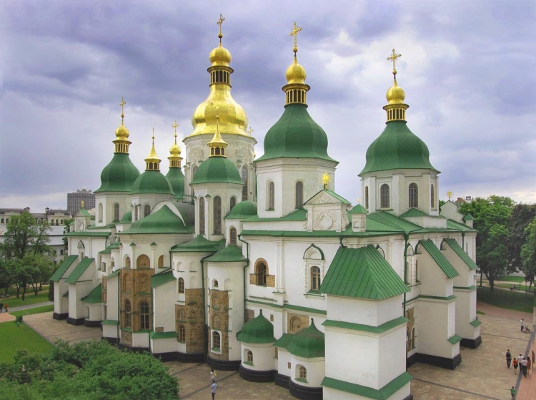
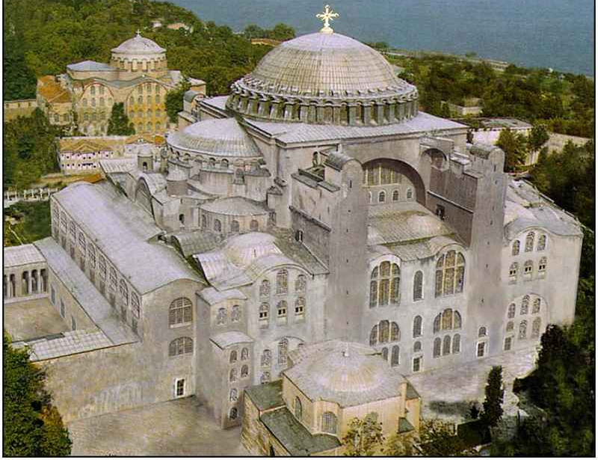
Поддержка Ярославом Мудром христианства
Софийский собор в Киеве
Храм Святой Софии в Константинополе

Slide 11
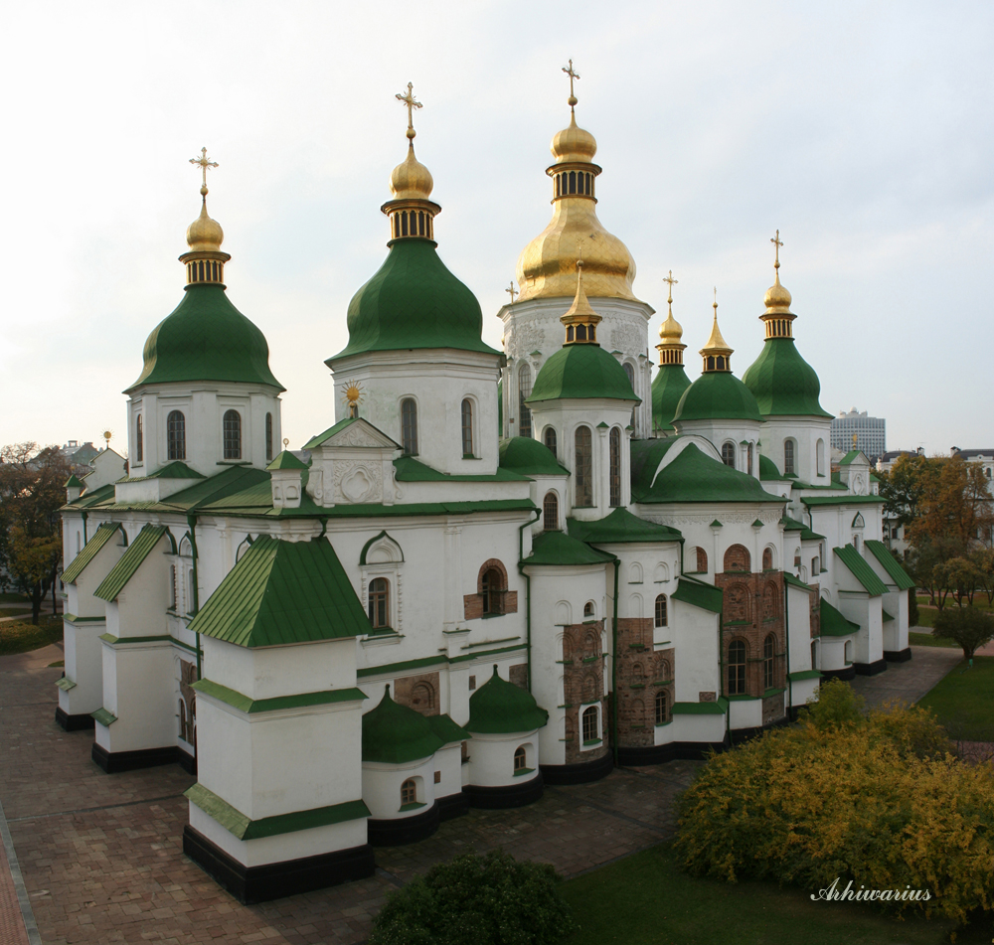
Софийский собор в Киеве, построенный в честь победы в 1036 г. над печенегами

Slide 12
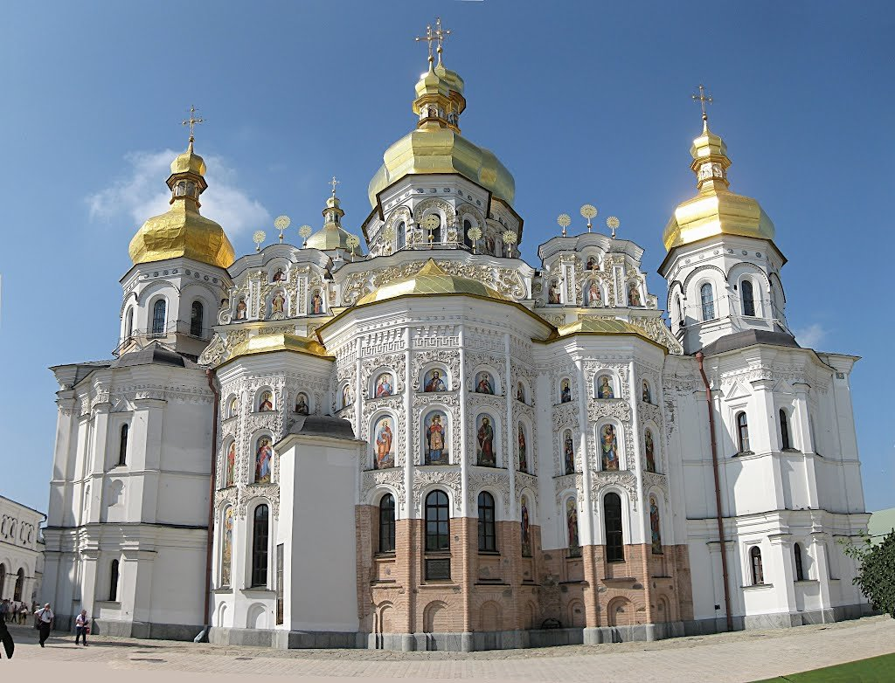
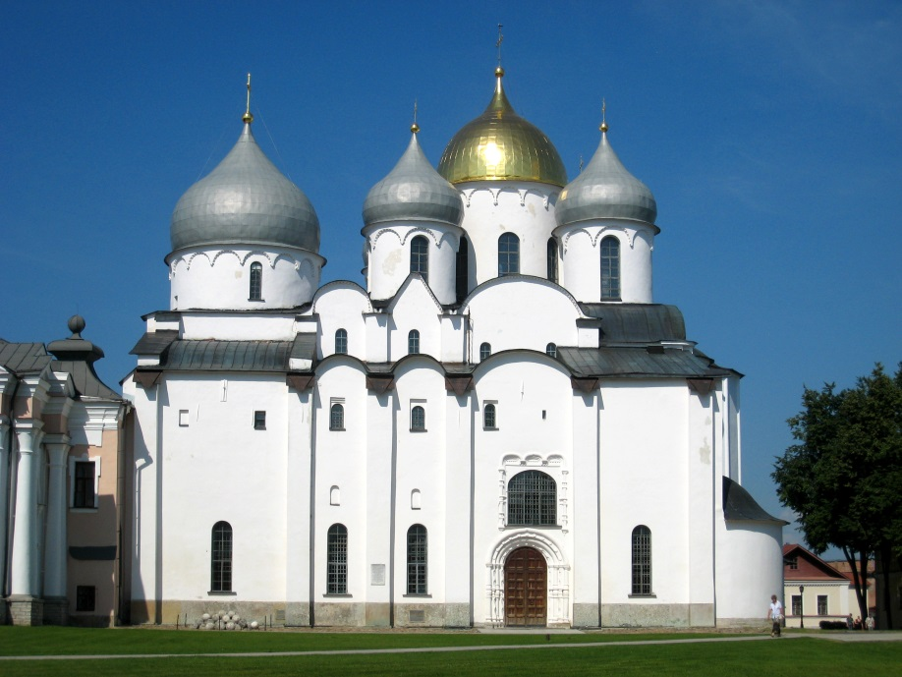
Строительство церквей при Ярославе Мудром
Киево-Печорский монастырь, основанный монахом Антонием
Софийский собор в Новгороде

Slide 13
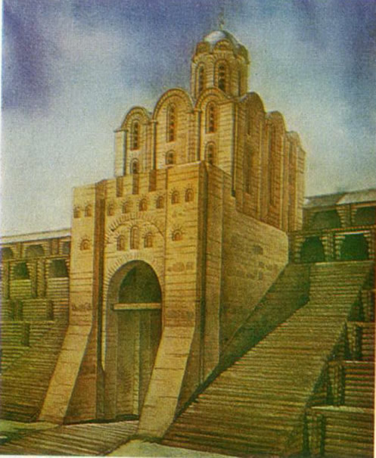
Золотые ворота — главные ворота города, сооружённых при Ярославе Мудром.

Slide 14
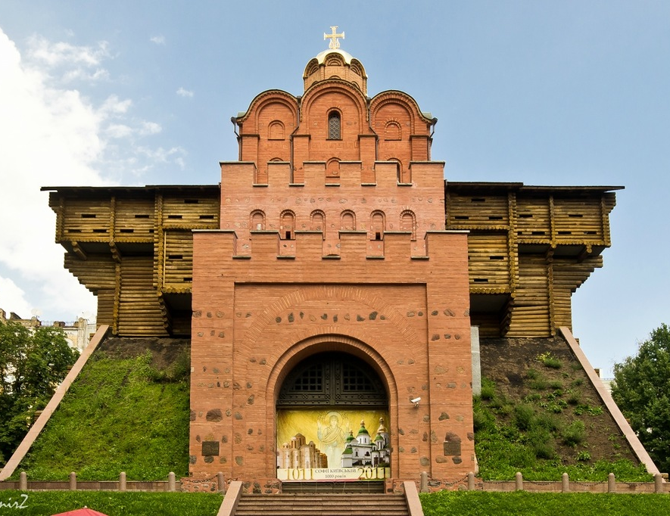

Slide 15
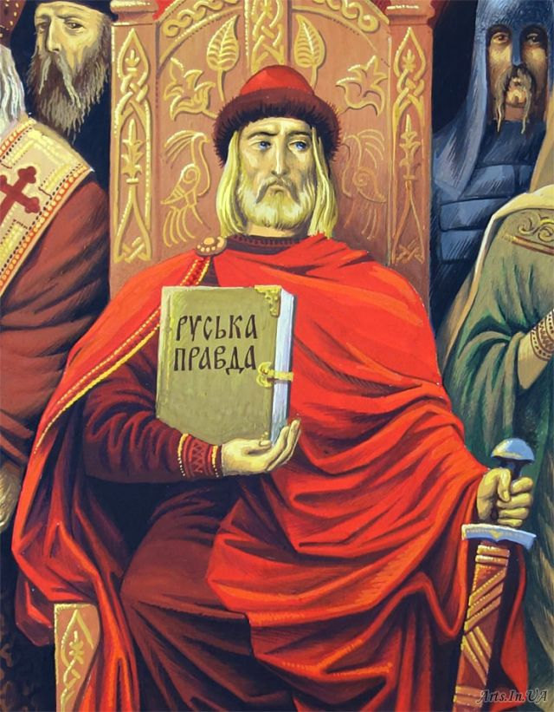
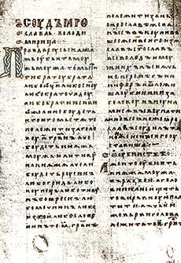
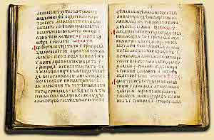
1016 г.-«Правда Ярослава»– письменный свод законов Древнерусского государства
«Русская правда»
Чему способствовало принятие единого свода закона?

Slide 16
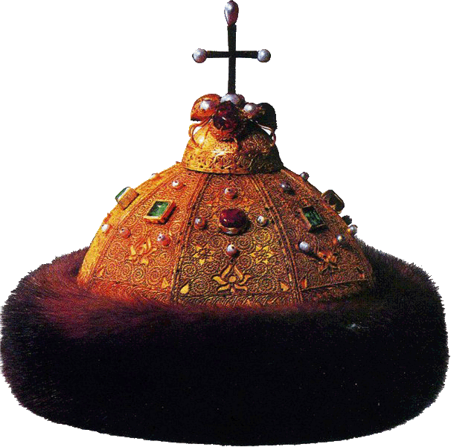
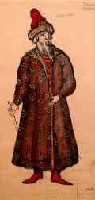
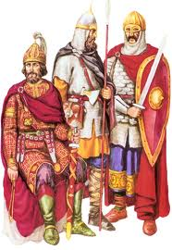
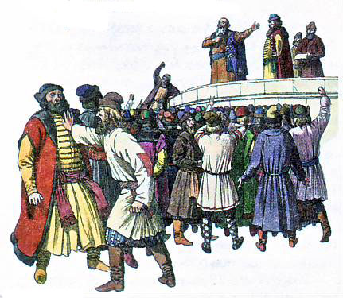
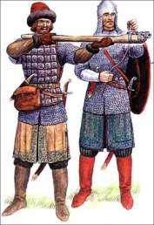
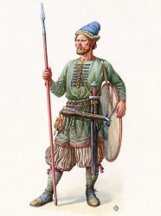
Управление государством при Ярославе Мудром
59
Киевский князь
дружина
наместники
вече
народное
ополчение

Slide 17
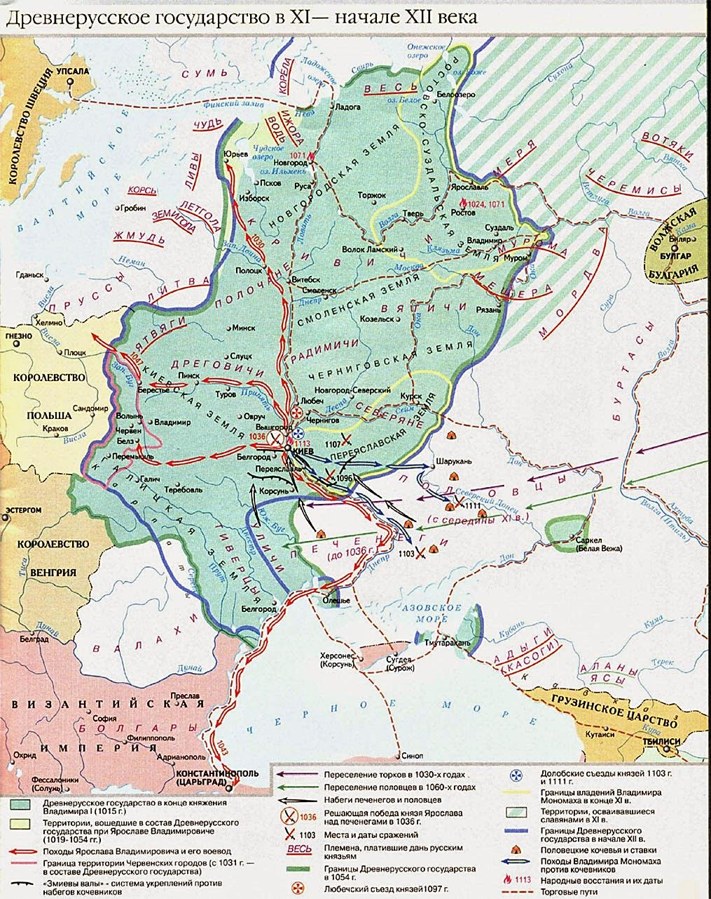
Как Ярослав Мудрый укреплял международный авторитет своего государства?

Slide 18
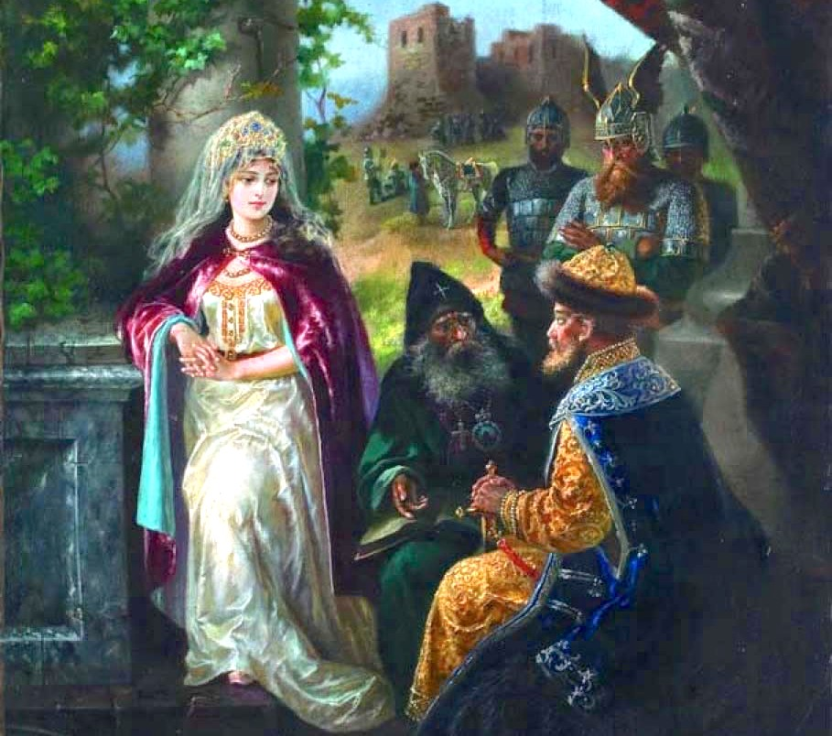
Ярослав с помощью династических браков стремился укрепить положение Руси в Европе
Рогнеда – дочь шведского короля, на которой женился Ярослав

Slide 19
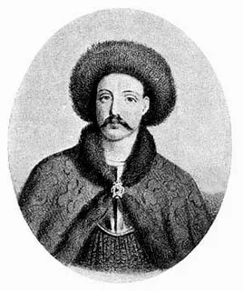
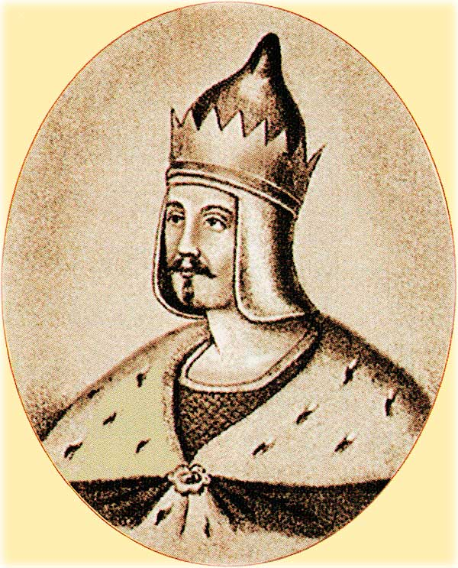
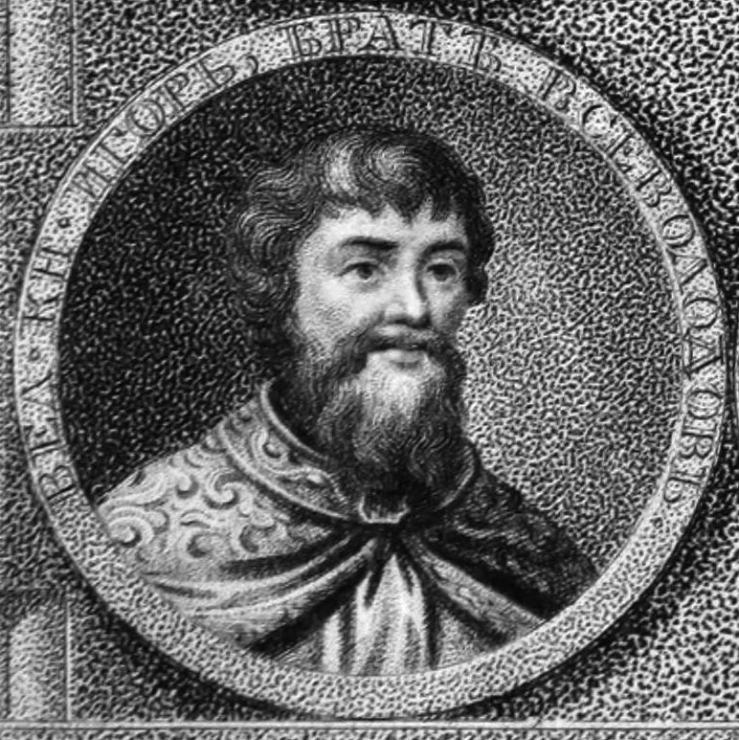
Сыновья Святослава Мудрого
Всеволод
Изяслав
Игорь
женился на греческой царевне, от брака с которой родился князь Владимир Мономах
женился на сестре польского короля
женился на германской принцессе

Slide 20
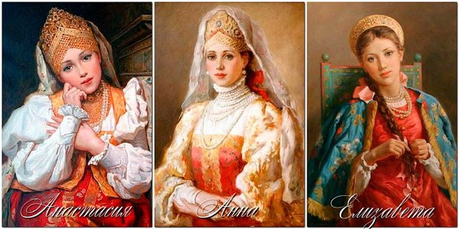
Дочери Святослава Мудрого
Стала женой французского короля
Выдана за муж норвежского принца, который позже стал королем
Стала королевой Венгрии

Slide 21
Задание на урок :
Почему Ярослава назвали Мудрым, а его правление считается временем расцвета Древнерусского государства?

Slide 22
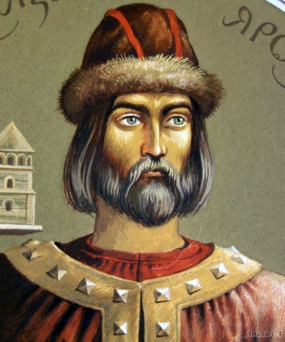
Княжение Ярослава Мудрого
Способствовал усилению Древнерусского государства
Покровительствовал просвещению и искусству
1019 – 1054 гг.
Способствовал возвышению международного авторитета Руси
Основал письменное русское законодательство
Осуществлял военные походы
Династические связи с Византией и европейскими государствами
отвоевал у Польши Червенские города;
разгромил печенегов;
воевал с Византией
1016 г. – Правда Ярослава

Slide 23



Лестница успеха
Все понял, могу объяснить другим
Тему понял
Ничего не понял

Slide 24
Домашнее задание:
§7 читать, знать ответы на вопросы на стр. 61
По выбору: задание в рабочей тетради 4, 5 на стр.37-38

